Slide 1
Βάσεις Δεδομένων II
Πανεπιστήμιο Δυτικής Αττικής
Ενότητα 4: «Εισαγωγή στον προγραμματισμό με χρήση triggers.
Χρήση τεχνολογίας PL/SQL, χρήση MySQL»
Χ. Σκουρλάς
Το περιεχόμενο του μαθήματος διατίθεται με άδεια Creative Commons εκτός και αν αναφέρεται διαφορετικά

Slide 2
Σύντομη περιγραφή Μια περιήγηση σε αφυπνιζόμενα προγράμματα (triggers), δηλαδή προγράμματα ενεργοποιούμενα από δηλώσεις -ενέργειες INSERT, UPDATE, DELETE στη βάση δεδομένων. Υποδείξεις για τον προγραμματισμό σε περιβάλλον PL/SQL και σε περιβάλλον MySQL.
Στόχος/Σκοπός:
Να βοηθήσει τους σπουδαστές να κατανοήσουν και να εμπεδώσουν κρίσιμα σημεία της τεχνολογίας των triggers και να μάθουν να κατασκευάζουν και να χρησιμοποιούν triggers σύμφωνα με τις ανάγκες των εφαρμογών βάσεων δεδομένων.

Slide 3
Triggers
“Triggers supplement the SQL constraints in enforcing data Integrity and implementing business rules (North 1999).”
“In the chapter “When Not to Use Triggers” Avi Silberschatz et all (2011) agrees that there are many good uses for triggers, but developers should first consider alternative available technologies, such as update/delete rules of foreign keys, materialized views, and modern replication facilities instead of
over-using triggers, - and when used “Triggers should be written with great care”. Detecting trigger errors at runtime can be a really challenging task.”
(see Introduction to Procedural Extensions of SQL in Transactional Context )

Slide 4
Oracle

Slide 5
Έστω απλοποιημένο σύστημα διαχείρισης στοιχείων προσωπικού
Οι πίνακες emp, dept παρατίθενται με ενδεικτικό δείγμα δεδομένων
EMPNO | ENAME | JOB | MGR | HIREDATE | SAL | COMM | DEPTNO
7369 | SMITH | CLERK | 7902 | 17/12/80 | 800 | - | 20
7499 | ALLEN | SALESMAN | 7698 | 20/02/81 | 1600 | 300 | 30
7521 | WARD | SALESMAN | 7698 | 22/02/81 | 1250 | 500 | 30
7566 | JONES | MANAGER | 7839 | 02/04/81 | 2975 | - | 20
7654 | MARTIN | SALESMAN | 7698 | 28/10/81 | 1250 | 1400 | 30
7698 | BLAKE | MANAGER | 7839 | 01/05/81 | 2850 | - | 30
7782 | CLARK | MANAGER | 7839 | 09/06/81 | 2450 | - | 10
7788 | SCOTT | ANALYST | 7566 | 19/04/87 | 3000 | - | 20
7839 | KING | PRESIDENT | - | 17/11/81 | 5000 | - | 10
7844 | TURNER | SALESMAN | 7698 | 08/10/81 | 1500 | 0 | 30
7876 | ADAMS | CLERK | 7788 | 23/05/87 | 1100 | - | 20
7900 | JAMES | CLERK | 7698 | 03/12/81 | 950 | - | 30
7902 | FORD | ANALYST | 7566 | 03/12/81 | 3000 | - | 20
7934 | MILLER | CLERK | 7782 | 23/01/82 | 1300 | - | 10

Slide 6
Πίνακας Dept
DEPTNO | DNAME | LOC
10 | ACCOUNTING | NEW YORK
20 | RESEARCH | DALLAS
30 | SALES | CHICAGO
40 | OPERATIONS | BOSTON

Slide 7
Δημιουργία πινάκων που βασίζεται σε υπάρχοντες πίνακες
Η δημιουργία των πινάκων Employee, Department, στη συνέχεια, γίνεται για να κατανοήσουμε με κάποια παραδείγματα τη χρησιμότητα των triggers.
Μεταξύ άλλων θα κατασκευάσουμε trigger που ενεργοποιείται όταν εισάγουμε γραμμές στον πίνακα Employee και αναλαμβάνει την αυτόματη ενημέρωση της τιμής μιας στήλης του πίνακα Department.

Slide 8
Κατασκευάζουμε αρχικά τους πίνακες employee, department βασιζόμενοι στη δομή των πινάκων emp, dept
CREATE TABLE employee(empno NUMBER(4) NOT NULL,
ename VARCHAR2(10),
deptno NUMBER(2));
Table created.
CREATE TABLE department(deptno NUMBER(2) NOT NULL,
dname VARCHAR2(14));
Table created.

Slide 9
Εισαγωγή στοιχείων στον πίνακα Department
INSERT INTO department
SELECT deptno, dname
FROM dept;
4 rows created.
SELECT deptno, dname
FROM department;
DEPTNO | DNAME
10 | ACCOUNTING
20 | RESEARCH
30 | SALES
40 | OPERATIONS

Slide 10
Εισαγωγή στοιχείων στον πίνακα Employee. Η χρήση της συνθήκης empno > 7700 έγινε για να δούμε τις δυνατότητες που έχουμε σε εντολή INSERT … SELECT.
INSERT INTO employee
SELECT empno, ename, deptno FROM emp WHERE empno > 7700;
8 rows created.
SELECT empno, ename, deptno FROM employee;
EMPNO | ENAME | DEPTNO
7782 | CLARK | 10
7788 | SCOTT | 20
7839 | KING | 10
7844 | TURNER | 30
7876 | ADAMS | 20
7900 | JAMES | 30
7902 | FORD | 20
7934 | MILLER | 10

Slide 11
Ο πρώτος row-type trigger
CREATE OR REPLACE TRIGGER dept_insert_update
BEFORE INSERT OR UPDATE ON department
FOR EACH ROW
BEGIN
:NEW.dname := UPPER(:NEW.dname);
/* :NEW.dname contains the new value */
END;
/
Trigger created.

Slide 12
Δοκιμή
/* testing */
INSERT INTO department VALUES(70, 'Learn');
1 row created.
DEPTNO | DNAME
10 | ACCOUNTING
20 | RESEARCH
30 | SALES
40 | OPERATIONS
70 | LEARN

Slide 13
Επεξήγηση
Δίδεται η δήλωση INSERT INTO department VALUES(70, 'Learn');
Λόγω του γεγονότος “BEFORE INSERT OR UPDATE ON department” που υπάρχει στον ορισμό του «αφυπνίζεται» ο trigger dept_insert_update (ο ορισμός του υπάρχει στο λεξικό δεδομένων).
Επειδή δόθηκε δήλωση INSERT και ο trigger είναι row type (δες και υποπρόταση FOR EACH ROW) τα ζεύγη των global μεταβλητών που αντιστοιχούν στις στήλες του πίνακα Department έχουν τις παρακάτω τιμές:
:OLD.deptno < - - NULL, :OLD.dname < -- NULL
:NEW.deptno < - - 70, :NEW.dname < -- ‘Learn’
Λόγω της δήλωσης :NEW.dname := UPPER(:NEW.dname);
O trigger μεταγράφει σε κεφαλαία την τιμή της μεταβλητής :NEW.dname.
Ο trigger τερματίζεται και εκτελείται η δήλωση:
INSERT INTO department VALUES(70, 'LEARN');

Slide 14
Δοκιμή
/* testing */
UPDATE department
SET dname = ‘Payroll'
WHERE deptno=70;
DEPTNO | DNAME
10 | ACCOUNTING
20 | RESEARCH
30 | SALES
40 | OPERATIONS
70 | PAYROLL

Slide 15
Επεξήγηση
Δίδεται η δήλωση UPDATE department SET dname = ‘Payroll'
WHERE deptno=70; Λόγω του γεγονότος “BEFORE INSERT OR UPDATE ON department” που υπάρχει στον ορισμό του «αφυπνίζεται» ο trigger dept_insert_update (υπάρχει στο λεξικό δεδομένων).
Επειδή δόθηκε δήλωση UPDATE και ο trigger είναι row type (δες και υποπρόταση FOR EACH ROW) τα ζεύγη των global μεταβλητών που αντιστοιχούν στις στήλες του πίνακα Department έχουν τις παρακάτω τιμές:
:OLD.deptno < - - 70, :OLD.dname < -- ‘Learn’
:NEW.deptno < - - 70, :NEW.dname < -- ‘Payroll’
Λόγω της δήλωσης :NEW.dname := UPPER(:NEW.dname);
O trigger μεταγράφει σε κεφαλαία την τιμή της μεταβλητής :NEW.dname.
Ο trigger τερματίζεται και εκτελείται η δήλωση:
UPDATE department SET dname = ‘PAYROLL‘
WHERE deptno=70;

Slide 16
Γεγονότα που ενεργοποιούν triggers
BEFORE INSERT ON table
AFTER INSERT ON table
BEFORE UPDATE ON table
AFTER UPDATE ON table
BEFORE DELETE ON table
AFTER DELETE ON table

Slide 17
Απαγορεύεται μέσα στο «σώμα» του trigger να χρησιμοποιήσετε δηλώσεις:
COMMIT
AUDIT
CONNECT
…

Slide 18
Προσθήκη στήλης στον πίνακα department
/* Change TABLE department */
ALTER TABLE department ADD (no_of_employees NUMBER(3));
Table altered.
SELECT * FROM department;
DEPTNO | DNAME | NO_OF_EMPLOYEES
10 | ACCOUNTING
20 | RESEARCH
30 | SALES
40 | OPERATIONS
70 | PAYROLL

Slide 19
Αρχικοποίηση της νέας στήλης
/* Initialization of the new column */
UPDATE department
SET no_of_employees =
(SELECT COUNT(*)
FROM employee
WHERE employee.deptno = department.deptno);
DEPTNO | DNAME | NO_OF_EMPLOYEES
10 | ACCOUNTING | 3
20 | RESEARCH | 3
30 | SALES | 2
40 | OPERATIONS | -
70 | PAYROLL | -

Slide 20
Αυτοματοποίηση της διαχείρισης της τιμής της στήλης No_of_Employees με triggers
CREATE OR REPLACE TRIGGER emp_insert
AFTER INSERT ON employee
FOR EACH ROW
BEGIN
UPDATE department
SET no_of_employees = NVL(no_of_employees, 0) + 1
WHERE deptno= :NEW.deptno;
/* :NEW.deptno < - - νέα τιμή, :OLD.deptno < - - NULL */
END;
/
Trigger created.

Slide 21
Δοκιμή
INSERT INTO employee VALUES(7985, 'NAVATHE', 10); Η δήλωση ενημερώνει τον πίνακα employee
EMPNO | ENAME | DEPTNO
7782 | CLARK | 10
7788 | SCOTT | 20
7839 | KING | 10
7844 | TURNER | 30
7876 | ADAMS | 20
7900 | JAMES | 30
7902 | FORD | 20
7934 | MILLER | 10
7985 | NAVATHE | 10

Slide 22
O row type trigger (βλέπε FOR EACH ROW) «αφυπνίζεται» λόγω της συνθήκης
AFTER INSERT ON employee
Λόγω της δήλωσης INSERT INTO employee VALUES(7985, 'NAVATHE', 10); έχω
:OLD.empno<--NULL, :OLD.ename<--NULL, :OLD.deptno<--NULL
:NEW.empno<-7985, :NEW.ename<-’NAVATHE’, :NEW.deptno<-10
Άρα η δήλωση
UPDATE department
SET no_of_employees = NVL(no_of_employees, 0) + 1
WHERE deptno= :NEW.deptno;
Είναι ισοδύναμη με τη δήλωση
UPDATE department
SET no_of_employees = NVL(no_of_employees, 0) + 1
WHERE deptno= 10;

Slide 23
Και ο πίνακας department γίνεται
DEPTNO | DNAME | NO_OF_EMPLOYEES
10 | ACCOUNTING | 4
20 | RESEARCH | 3
30 | SALES | 2
40 | OPERATIONS | -
70 | PAYROLL | -

Slide 24
Trigger που αφυπνίζεται από το γεγονός
AFTER DELETE ON employee
CREATE OR REPLACE TRIGGER emp_delete
AFTER DELETE ON employee
FOR EACH ROW
BEGIN
UPDATE department
SET no_of_employees = NVL(no_of_employees, 0) - 1
WHERE deptno= :OLD.deptno;
END;
/

Slide 25
Με τη δήλωση
DELETE employee WHERE empno = 7985;
ο πίνακας department γίνεται
DEPTNO | DNAME | NO_OF_EMPLOYEES
10 | ACCOUNTING | 3
20 | RESEARCH | 3
30 | SALES | 2
40 | OPERATIONS | -
70 | PAYROLL | -

Slide 26
Trigger που αφυπνίζεται από το γεγονός
AFTER UPDATE ON employee
CREATE OR REPLACE TRIGGER emp_update
AFTER UPDATE ON employee
FOR EACH ROW
BEGIN
UPDATE department
SET no_of_employees = NVL(no_of_employees, 0) + 1
WHERE deptno= :NEW.deptno;
UPDATE department
SET no_of_employees = no_of_employees - 1
WHERE deptno= :OLD.deptno;
END;
/

Slide 27
UPDATE employee SET deptno= 10 WHERE empno=20;
DEPTNO | DNAME | NO_OF_EMPLOYEES
10 | ACCOUNTING | 6
20 | RESEARCH | -
30 | SALES | 2
40 | OPERATIONS | -
70 | PAYROLL | -

Slide 28
/* see triggers */ DESCRIBE USER_TRIGGERS;
Name Null? Type
----------------------------------------------------- -------- ----------------
TRIGGER_NAME VARCHAR2(30)
TRIGGER_TYPE VARCHAR2(16)
TRIGGERING_EVENT VARCHAR2(75)
TABLE_OWNER VARCHAR2(30)
BASE_OBJECT_TYPE VARCHAR2(16)
TABLE_NAME VARCHAR2(30)
COLUMN_NAME VARCHAR2(4000)
REFERENCING_NAMES VARCHAR2(128)
WHEN_CLAUSE VARCHAR2(4000)
STATUS VARCHAR2(8)
DESCRIPTION VARCHAR2(4000)
ACTION_TYPE VARCHAR2(11)
TRIGGER_BODY LONG

Slide 29
SELECT TRIGGER_NAME, TRIGGERING_EVENT, TRIGGER_TYPE FROM USER_TRIGGERS WHERE TABLE_NAME= 'EMPLOYEE' ORDER BY TRIGGER_NAME;
TRIGGER_NAME TRIGGERING_EVENT TRIGGER_TYPE
------------------------------------------------------
EMP_DELETE DELETE AFTER EACH ROW
EMP_INSERT INSERT AFTER EACH ROW
EMP_UPDATE UPDATE AFTER EACH ROW

Slide 30
/* Drop all the database objects */
DROP TRIGGER dept_insert_update;
Trigger dropped.
DROP TRIGGER emp_insert;
Trigger dropped.
DROP TRIGGER emp_delete;
Trigger dropped.
DROP TRIGGER emp_update;
Trigger dropped.
DROP TABLE employee;
Table dropped.
DROP TABLE department;
Table dropped.

Slide 31
Πως βλέπουμε τα λάθη
SHOW ERRORS TRIGGER emp_insert;
Ενεργοποίηση / απενεργοποίηση ενός trigger
ALTER TRIGGER emp_insert DISABLE;
ALTER TRIGGER emp_insert ENABLE;
ALTER TABLE my_emp DISABLE ALL TRIGGERS;
ALTER TRIGGER emp_insert COMPILE;
DROP TRIGGER emp_insert;

Slide 32
Triggers by example MySQL

Slide 33
CREATE TRIGGER Syntax in mySQL
CREATE
[DEFINER = { user | CURRENT_USER }]
TRIGGER trigger_name
trigger_time trigger_event
ON tbl_name FOR EACH ROW
[trigger_order]
trigger_body
trigger_time: { BEFORE | AFTER }
trigger_event: { INSERT | UPDATE | DELETE }
trigger_order: { FOLLOWS | PRECEDES } other_trigger_name
(see 13.1.15 CREATE TRIGGER Syntax)

Slide 34
Βάση δεδομένων προσωπικού
emp
Empno | Ename | Job | Hiredate | Mgr | Sal | Comm | Deptno
10 | CODD | ANALYST | 1/1/89 | 15 | 3000 |  | 10
15 | ELMASRI | ANALYST | 2/5/95 | 15 | 1200 | 150 | 10
20 | NAVATHE | SALESMAN | 7/7/77 | 20 | 2000 |  | 20
30 | DATE | PROGRAMMER | 4/5/04 | 15 | 1800 | 200 | 10
dept
Deptno | Dname | Loc
10 | ACCOUNTING | ATHENS
20 | SALES | LONDON
30 | RESEARCH | ATHENS
40 | PAYROLL | LONDON

Slide 35
Δημιουργία βάσης δεδομένων
DROP DATABASE my_first_triggers_db;
CREATE DATABASE my_first_triggers_db;
USE my_first_triggers_db;
CREATE TABLE DEPT(DEPTNO INT(2) NOT NULL,
DNAME VARCHAR(14), LOC VARCHAR(14));
CREATE TABLE EMP(EMPNO INT(4) NOT NULL,
ENAME VARCHAR(10), JOB VARCHAR(25),
HIREDATE DATE, MGR INT(4), SAL FLOAT(7,2),
COMM FLOAT(7,2),
DEPTNO INT(2));
SHOW TABLES;

Slide 36
Δημιουργία βάσης δεδομένων
INSERT INTO DEPT(DEPTNO, DNAME, LOC)
VALUES (10, 'ACCOUNTING', 'ATHENS');
INSERT INTO DEPT(DEPTNO, DNAME, LOC) VALUES (20, 'SALES', 'LONDON');
INSERT INTO DEPT(DEPTNO, DNAME, LOC)
VALUES (30, 'RESEARCH', 'ATHENS');
INSERT INTO DEPT(DEPTNO, DNAME, LOC)
VALUES (40, 'PAYROLL', 'LONDON');
INSERT INTO EMP
VALUES (10, 'CODD', 'ANALYST', '1989/01/01', 15, 3000, NULL, 10);
INSERT INTO EMP
VALUES (15, 'ELMASRI', 'ANALYST', '1995/05/02', 15, 1200, 150, 10);
INSERT INTO EMP
VALUES (20, 'NAVATHE', 'SALESMAN', '1977/07/07', 20, 2000, NULL, 20);
INSERT INTO EMP
VALUES (30, 'DATE', 'PROGRAMMER', '2004/05/04', 15, 1800, 200, 10);

Slide 37
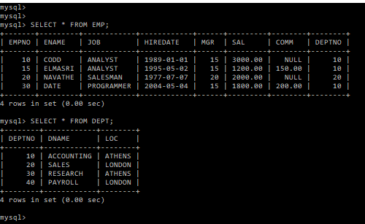

Slide 38
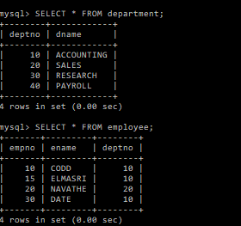
CREATE TABLE employee(empno INT(4) NOT NULL, ename VARCHAR(10), deptno INT(2));
CREATE TABLE department(deptno INT(2) NOT NULL, dname VARCHAR(14));
INSERT INTO department SELECT deptno, dname FROM dept;
INSERT INTO employee SELECT empno, ename, deptno FROM emp;

Slide 39
BEFORE INSERT ON department
delimiter //
CREATE TRIGGER dept_insert
BEFORE INSERT ON department
FOR EACH ROW
BEGIN
SET NEW.dname = UPPER(NEW.dname);
END;
//
delimiter ;

Slide 40
BEFORE UPDATE ON department
delimiter //
CREATE TRIGGER dept_update
BEFORE UPDATE ON department
FOR EACH ROW
BEGIN
SET NEW.dname = UPPER(NEW.dname);
END;
//
delimiter ;

Slide 41
testing
INSERT INTO department VALUES(70, 'Learn');
SELECT * FROM department;
UPDATE department SET dname = 'Payroll' WHERE deptno=70;
SELECT * FROM department;
UPDATE department SET dname = 'Learn' WHERE deptno=70;
SELECT * FROM department;

Slide 42
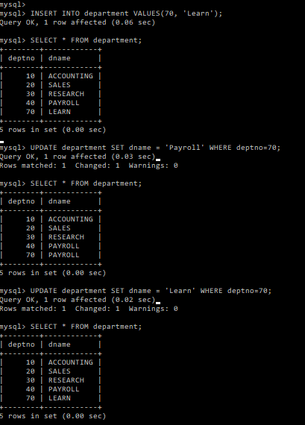

Slide 43
Δοκιμή και επεξήγηση
Δίδεται η δήλωση INSERT INTO department VALUES(70, 'Learn');
Λόγω του γεγονότος “BEFORE INSERT ON department” που υπάρχει στον ορισμό του «αφυπνίζεται» ο trigger dept_insert (ο ορισμός του υπάρχει στη βάση δεδομένων του συστήματος, δηλαδή στη βάση Information_schema).
Επειδή δόθηκε δήλωση INSERT και ο trigger είναι row type (δες και υποπρόταση FOR EACH ROW) τα ζεύγη των global μεταβλητών που αντιστοιχούν στις στήλες του πίνακα Department έχουν τις παρακάτω τιμές:
OLD.deptno < - - NULL, OLD.dname < -- NULL
NEW.deptno < - - 70, NEW.dname < -- ‘Learn’
4) Λόγω της εντολής SET NEW.dname = UPPER(NEW.dname); ο trigger μεταγράφει σε κεφαλαία την τιμή της μεταβλητής NEW.dname.
5) Ο trigger τερματίζεται και εκτελείται η δήλωση:
INSERT INTO department VALUES(70, 'LEARN');
6) SELECT * FROM department;

Slide 44
Παράδειγμα και επεξήγηση
Δίδεται η δήλωση
UPDATE department SET dname = 'Operations'
WHERE deptno=70;
Λόγω του γεγονότος “BEFORE UPDATE ON department” που υπάρχει στον ορισμό του «αφυπνίζεται» ο trigger dept_update (υπάρχει στη βάση δεδομένων του συστήματος).
Επειδή δόθηκε δήλωση UPDATE και ο trigger είναι row type (δες και υποπρόταση FOR EACH ROW) τα ζεύγη των global μεταβλητών που αντιστοιχούν στις στήλες του πίνακα Department έχουν τις παρακάτω τιμές:
OLD.deptno < - - 70, OLD.dname < -- ‘Learn’
NEW.deptno < - - 70, NEW.dname < -- ‘Operations’
3) Λόγω της εντολής :NEW.dname := UPPER(:NEW.dname);
O trigger μεταγράφει σε κεφαλαία την τιμή της
μεταβλητής NEW.dname.
4) Ο trigger τερματίζεται και εκτελείται η δήλωση:
UPDATE department SET dname = ‘OPERATIONS‘
WHERE deptno=70;
Deptno | Dname
10 | ACCOUNTING
20 | SALES
30 | RESEARCH
40 | PAYROLL
70 | OPERATIONS

Slide 45
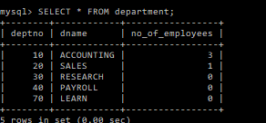
Προσθήκη στήλης no_of_employees
ALTER TABLE department ADD (no_of_employees INT(3));
/* Initialization of the new column */
UPDATE department
SET no_of_employees =
(SELECT COUNT(*)
FROM employee
WHERE employee.deptno = department.deptno);

Slide 46
AFTER INSERT ON employee
delimiter //
CREATE TRIGGER emp_insert
AFTER INSERT ON employee
FOR EACH ROW
BEGIN
UPDATE department
SET no_of_employees = IFNULL(no_of_employees, 0) + 1
WHERE deptno= NEW.deptno;
END;
//
delimiter ;

Slide 47
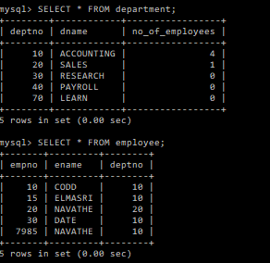
Δοκιμή
INSERT INTO employee VALUES(7985, 'NAVATHE', 10);

Slide 48
AFTER DELETE ON employee
delimiter //
CREATE TRIGGER emp_delete
AFTER DELETE ON employee
FOR EACH ROW
BEGIN
UPDATE department
SET no_of_employees = IFNULL(no_of_employees, 0) - 1
WHERE deptno= OLD.deptno;
END;
//
delimiter ;

Slide 49
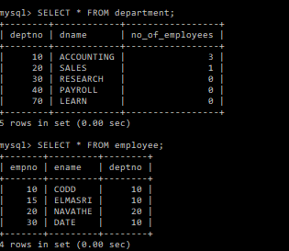
Δοκιμή
DELETE FROM employee WHERE empno = 7985;

Slide 50
AFTER UPDATE ON employee
delimiter //
CREATE TRIGGER emp_update
AFTER UPDATE ON employee
FOR EACH ROW
BEGIN
UPDATE department
SET no_of_employees = IFNULL(no_of_employees, 0) + 1
WHERE deptno= NEW.deptno;
UPDATE department
SET no_of_employees = IFNULL(no_of_employees, 0) - 1
WHERE deptno= OLD.deptno;
END;
//
delimiter ;

Slide 51
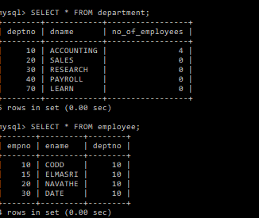
Δοκιμή
UPDATE employee SET deptno= 10 WHERE empno=20;

Slide 52
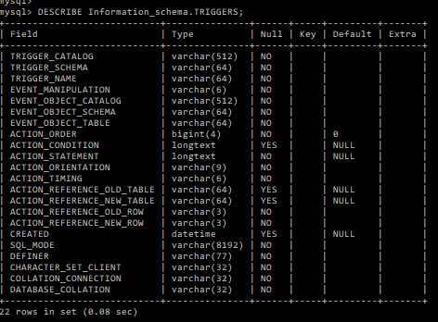
see triggers
DESCRIBE Information_schema.TRIGGERS;

Slide 53
see triggers
SELECT TRIGGER_NAME, EVENT_MANIPULATION, TRIGGER_SCHEMA FROM INFORMATION_SCHEMA.TRIGGERS WHERE TRIGGER_SCHEMA = 'my_first_triggers_db' ORDER BY TRIGGER_NAME;

Slide 54
Κατάργηση triggers
DROP TRIGGER dept_insert;
DROP TRIGGER dept_update;
DROP TRIGGER emp_insert;
DROP TRIGGER emp_delete;
DROP TRIGGER emp_update;
DROP TABLE employee;
DROP TABLE department;

Slide 55
Τέλος Ενότητας

Slide 56
Σημειώματα

Slide 57
Σημείωμα Αναφοράς
Copyright Πανεπιστήμιο Δυτικής Αττικής, Χ. Σκουρλάς 2019.
Χ. Σκουρλάς. «Βάσεις Δεδομένων ΙI. Ενότητα 4: Εισαγωγή στον προγραμματισμό με χρήση triggers. Χρήση τεχνολογίας PL/SQL, χρήση MySQL». Έκδοση 1, Αθήνα 2019.
Διαθέσιμο από τη δικτυακή διεύθυνση: pyles.uniwa.gr.

Slide 58
Σημείωμα Αδειοδότησης
Το παρόν υλικό διατίθεται με τους όρους της άδειας χρήσης Creative Commons Αναφορά, Μη Εμπορική Χρήση Παρόμοια Διανομή 4.0 [1] ή μεταγενέστερη, Διεθνής Έκδοση. Εξαιρούνται τα αυτοτελή έργα τρίτων π.χ. φωτογραφίες, διαγράμματα κ.λ.π., τα οποία εμπεριέχονται σε αυτό και τα οποία αναφέρονται μαζί με τους όρους χρήσης τους στο «Σημείωμα Χρήσης Έργων Τρίτων».
[1] http://creativecommons.org/licenses/by-nc-sa/4.0/
Ως Μη Εμπορική ορίζεται η χρήση:
που δεν περιλαμβάνει άμεσο ή έμμεσο οικονομικό όφελος από την χρήση του έργου, για το διανομέα του έργου και αδειοδόχο
που δεν περιλαμβάνει οικονομική συναλλαγή ως προϋπόθεση για τη χρήση ή πρόσβαση στο έργο
που δεν προσπορίζει στο διανομέα του έργου και αδειοδόχο έμμεσο οικονομικό όφελος (π.χ. διαφημίσεις) από την προβολή του έργου σε διαδικτυακό τόπο
Ο δικαιούχος μπορεί να παρέχει στον αδειοδόχο ξεχωριστή άδεια να χρησιμοποιεί το έργο για εμπορική χρήση, εφόσον αυτό του ζητηθεί.

Slide 59
Διατήρηση Σημειωμάτων
Οποιαδήποτε αναπαραγωγή ή διασκευή του υλικού θα πρέπει να συμπεριλαμβάνει:
το Σημείωμα Αναφοράς
το Σημείωμα Αδειοδότησης
τη δήλωση Διατήρησης Σημειωμάτων
το Σημείωμα Χρήσης Έργων Τρίτων (εφόσον υπάρχει)
μαζί με τους συνοδευόμενους υπερσυνδέσμους.

